Slide 1
NAT – Network Address Translation
<NAT – Network Address Translation>
내부 네트워크에서는 사설 IP를 사용하고, 외부 네트워크 (Internet)로
나가는 경우 공인 IP주소로 변환돼서 나가게 하는 기술
공인 IP주소의 부족으로 많이 사용. (PAT)
보안과 경제상의 이유로 NAT를 이용해서 사설 IP를 사용하기도 한다.
공인 IP : 유료, 외부와 통신 가능 (Internet 사용 가능)
사설 IP : 무료, 외부와 통신 불가능 (Internet 사용 X)
NAT는 실제 출발지 주소가 아닌 다른 주소로 변환되어 외부 네트워크로
나가기 때문에 내부 네트워크 정보를 공개하지 않는다.
➔ 어느 정도 보안적인 역할도 수행.
(즉, 외부에서 내부 사설망으로는 접근이 힘들다.)

Slide 2
NAT – Network Address Translation
사설 IP address
Class A : 10.0.0.0 ~ 10.255.255.255 (10.0.0.0 /8)
Class B : 172.16.0.0 ~ 172.31.255.255 (172.16.0.0 /12)
Class C : 192.168.0.0 ~ 192.168.255.255 (192.168.0.0 /16)

Slide 3
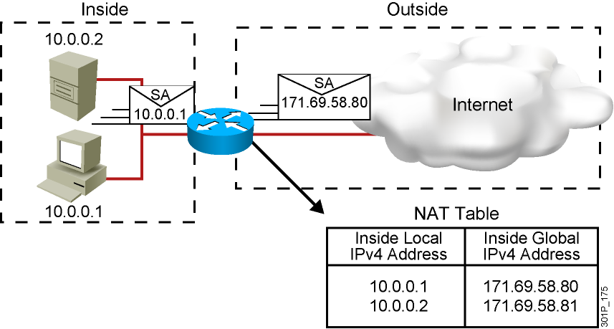
NAT – Network Address Translation
An IP address is either local or global.
Local IPv4 addresses are seen in the inside network.
Global IPv4 addresses are seen in the outside network.

Slide 4
NAT – Network Address Translation
- NAT에는 Static NAT, Dynamic NAT, PAT(Port address translation)가
있다.
1) Static NAT
- Inside Local IP주소와 Inside Global IP주소간에 일대일 Mapping 하도록 설정
- DNS 서버나 이메일 서버 같이 외부 인터넷에서 접속해야 하는 내부 IP 호스트에
유용하다.
- 호스트가 꼭 변하지 않는 global 주소를 가져야 할 경우 static NAT 사용
- 외부에서 내부 사설망을 접속하고자 할 때 사용
2) Dynamic NAT
- Inside Global IP주소 그룹 (pool)에서 하나의 Inside Global IP주소를
IP 주소와 동적으로 Mapping되도록 설정.
(즉, 공인 IP 그룹과 사설 IP 그룹을 그룹 대 그룹으로 Mapping)
➔ 사설망에서 인터넷에 접속할 때 주로 사용.

Slide 5
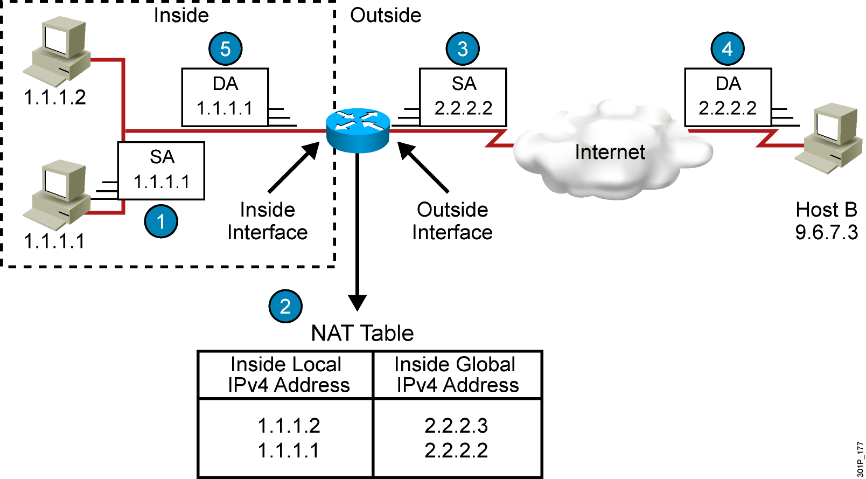
NAT – Network Address Translation

Slide 6
NAT – Network Address Translation
1) Static NAT 설정
RouterX(config)# ip nat inside source static <local-ip> <global-ip>
→ inside Local IP주소와 Inside Global IP주소간에 일대일 Mapping
RouterX(config)#interface fastethernet 0/0
RouterX(config-if)# ip nat inside
→ Fast ethernet 0/0을 NAT 내부 Interface로 지정
RouterX(config)#interface serial 0/1
RouterX(config-if)# ip nat outside
→ Serial 0/1을 NAT 외부 Interface로 지정

Slide 7
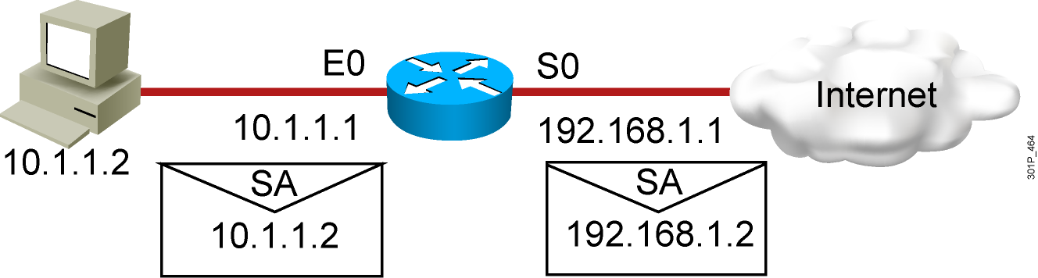
NAT – Network Address Translation
1) Static NAT 설정
interface s0
ip address 192.168.1.1 255.255.255.0
ip nat outside
!
interface e0
ip address 10.1.1.1 255.255.255.0
ip nat inside
!
ip nat inside source static 10.1.1.2 192.168.1.2
RouterX# show ip nat translations
Pro Inside global Inside local Outside local Outside global
--- 192.168.1.2 10.1.1.2 --- ---

Slide 8
NAT – Network Address Translation
1) Static NAT 예제
- 내부 네트워크에서 사용되는 사설 IP 주소 192.168.1.1~192.168.1.2를
공인 IP주소 102.19.10.1~102.19.10.2(/24)로 항상 변환되도록 NAT를
설정하시오. (192.168.1.1은 102.19.10.1, 192.168.1.2는 102.19.10.2로)
Router(config)#ip nat inside source static 192.168.1.1 102.19.10.1
Router(config)#ip nat inside source static 192.168.1.2 102.19.10.2
Router(config)#interface fastethernet 0/1
Router(config-if)#ip nat inside
Router(config)#interface serial 0/1
Router(config-if)#ip nat outside

Slide 9
NAT – Network Address Translation
2) Dynamic NAT 설정
RouterX(config)# ip nat pool <name> <start-ip> <end-ip> netmask <subnet mask>
→ 공인 IP 그룹을 생성. start-ip와 end-ip 사이의 IP가 공인 IP 그룹이 된다.
RouterX(config)# access-list <list-number> permit <source> <wildcard mask>
→ 사설 IP 그룹을 생성. ACL로 사설 IP 그룹을 지정.
RouterX(config)# ip nat inside source list <list-number> pool <name>
→ 공인 IP그룹과 사설IP 그룹 을 그룹 대 그룹으로 Mapping.
RouterX(config)#interface fastethernet 0/0
RouterX(config-if)# ip nat inside
→ Fast ethernet 0/0을 NAT 내부 Interface로 지정
RouterX(config)#interface serial 0/1
RouterX(config-if)# ip nat outside
→ Serial 0/1을 NAT 외부 Interface로 지정

Slide 10
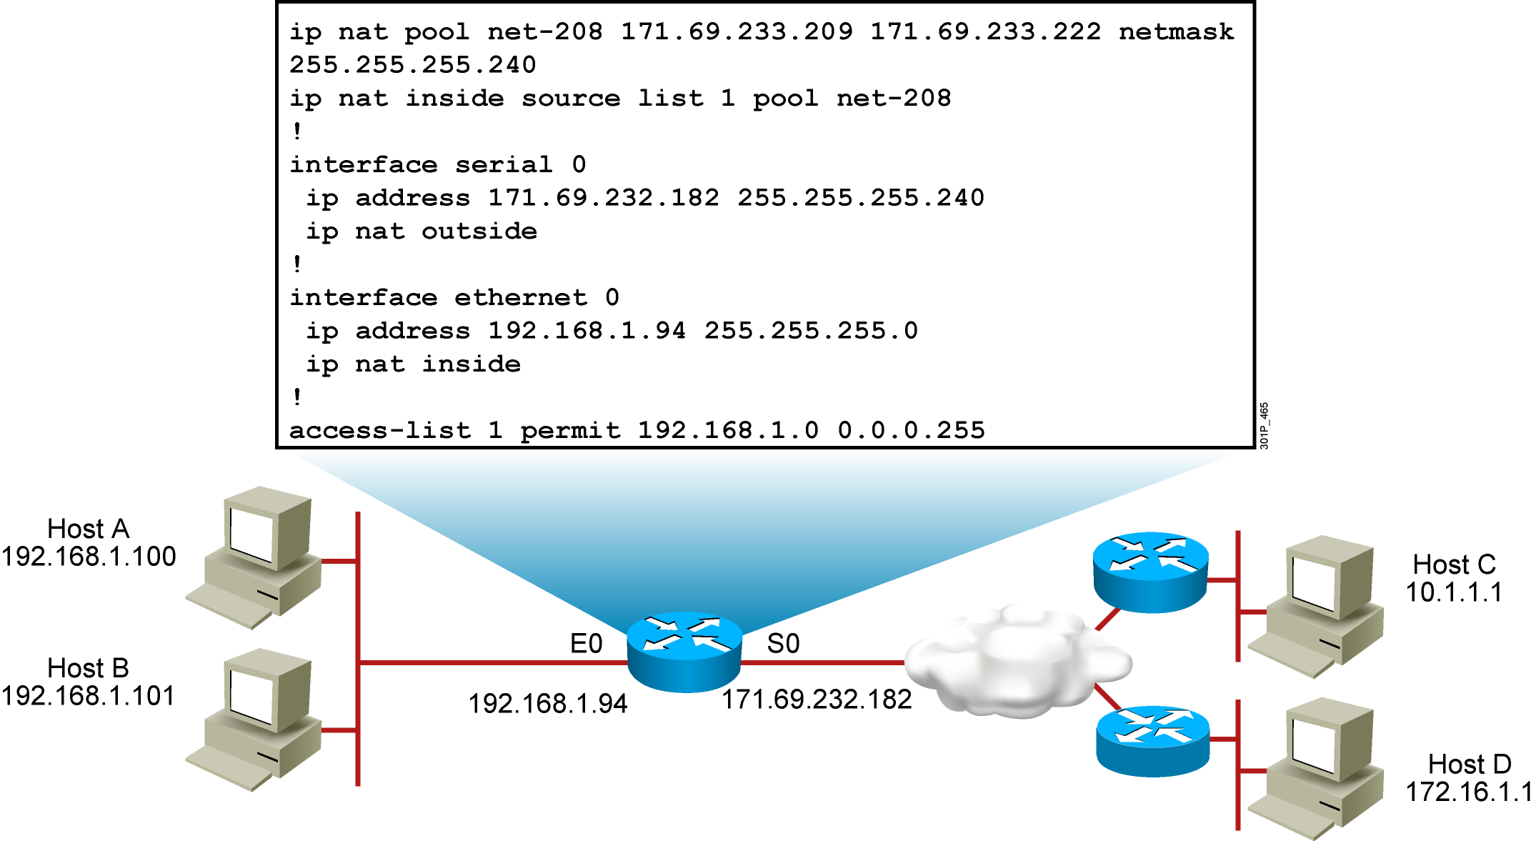
NAT – Network Address Translation
2) Dynamic NAT 설정
RouterX# show ip nat translations
Pro Inside global Inside local Outside local Outside global
--- 171.69.233.209 192.168.1.100 --- ---
--- 171.69.233.210 192.168.1.101 --- ---

Slide 11
NAT – Network Address Translation
2) Dynamic NAT 설정
- 내부 네트워크는 사설 IP 192.168.1.0/24 주소를 사용하고 외부와 통신을
할 경우는 151.11.2.1~151.11.2.254(/24)사이의 공인 IP 주소로 변환돼서
정상적으로 외부와 통신이 가능하도록 NAT 설정을 하시오.
Router(config)#ip nat pool AA 151.11.2.1 151.11.2.254 netmask 255.255.255.0
Router(config)#access-list 10 permit 192.168.1.0 0.0.0.255
Router(config)#ip nat inside source list 10 pool AA
Router(config)#interface fastethernet 0/1
Router(config-if)#ip nat inside
Router(config)#interface serial 0/1
Router(config-if)#ip nat outside

Slide 12
PAT – Port Address
Translation
3) PAT(Port address translation)
- 다수의 사설 IP를 1개의 공인 IP로 변환시켜서 외부와 통신이 가능하게 하는 기술.
(이론적으로는 64000개의 사설 IP를 하나의 공인 IP로 사용 가능)
- host마다 Port 번호를 다르게 설정해서 하나의 공인 IP 주소로 외부와 통신가능
(포트 번호로 각각의 host 들을 구분할 수 있기 때문에 외부와의 통신에 문제가 없다.)
- PAT는 Cisco IOS 설정에서는 Overload라고 한다.
- PAT는 여러개의 inside local ip address를 단지 하나 또는 몇 개의 inside global ip
address에 포트 번호를 다르게해서 외부 네트워크와 통신을 한다.
- Router는 외부 IP 주소에 유일한 송신지 port 번호를 할당하기 때문에 내부 호스트 별
packet을 구분할 수 있다.

Slide 13
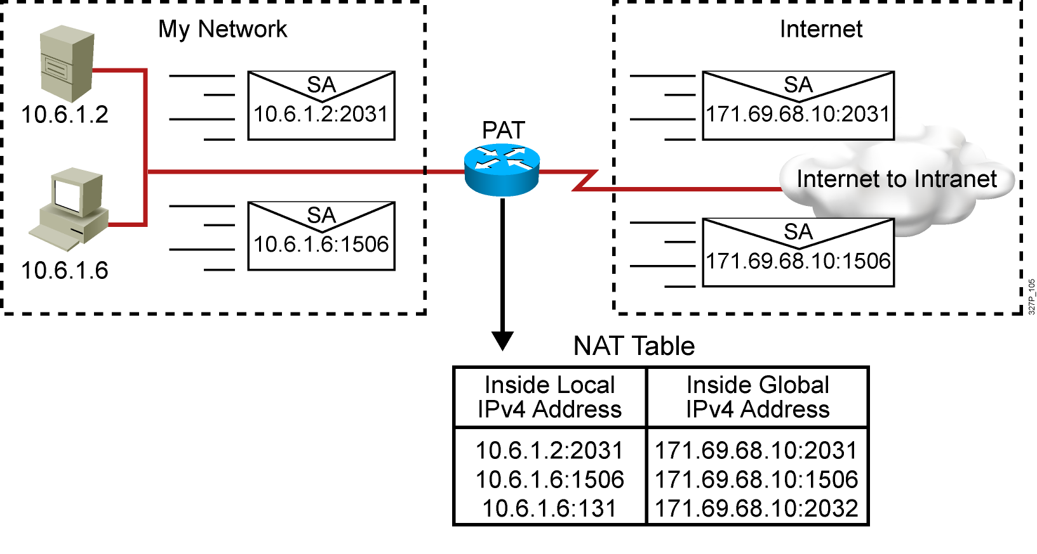
PAT – Port Address
Translation

Slide 14
PAT – Port Address
Translation
3) PAT(Port address translation) 설정
RouterX(config)# ip nat pool <name> <start-ip> <end-ip> netmask <subnet mask>
→ 공인 IP 그룹을 생성. start-ip와 end-ip 사이의 IP가 공인 IP 그룹이 된다.
RouterX(config)# access-list <list-number> permit <source> <wildcard mask>
→ 사설 IP 그룹을 생성. ACL로 사설 IP 그룹을 지정.
RouterX(config)# ip nat inside source list <list-number> pool <name> overload
→ 공인 IP그룹과 사설IP 그룹 을 그룹 대 그룹으로 Mapping.
RouterX(config)#interface fastethernet 0/0
RouterX(config-if)# ip nat inside
→ Fast ethernet 0/0을 NAT 내부 Interface로 지정
RouterX(config)#interface serial 0/1
RouterX(config-if)# ip nat outside
→ Serial 0/1을 NAT 외부 Interface로 지정

Slide 15
NAT – Network Address Translation
3) PAT 설정
내부 네트워크는 사설 IP 192.168.1.0/24 주소를 사용하고 외부와 통신을 할
경우는 191.15.100.1~191.15.100.10 사이의 공인 IP주소로 변환돼서
정상적으로 통신이 가능하도록 NAT-PAT 설정을 하시오.
Router(config)#ip nat pool AA 191.15.100.1 191.15.100.10 netmask 255.255.255.0
Router(config)#access-list 10 permit 192.168.1.0 0.0.0.255
Router(config)#ip nat inside source list 10 pool AA overload
Router(config)#interface fastethernet 0/1
Router(config-if)#ip nat inside
Router(config)#interface serial 0/1
Router(config-if)#ip nat outside

Slide 16
DHCP - Dynamic Host Configuration Protocol
<DHCP - Dynamic Host Configuration Protocol>
- PC나 Host가 지정된 IP address를 갖는 것이 아니라 PC가 부팅되면 DHCP Server
에게 dynamic 한 방식으로 IP 주소를 하나씩 받아오는 방식. (동적 IP address 할당)
PC들은 부팅되면, TCP/IP 네트워크에 참여하기 위해서 자신이 사용해야 할 IP 주소
정보 (IP 주소, Subnet mask, 기본 Gateway, DNS 서버)를 찾는다.
- IP 주소 배정을 자동으로 하고 IP 주소 관리를 편하게 해준다.
- DHCP는 임대(Lease) 서비스이기 때문에 사용 기간을 설정할 수도 있다.
- DHCP 서버의 역할은 주로 전문 서버 장비들이 하지만 Cisco의 경우 Router도
이 기능을 지원.
- UDP 포트 67, 68 사용 (67은 서버, 68은 클라이언트)

Slide 17
DHCP - Dynamic Host Configuration Protocol
<DHCP 동작>
- 4단계 과정을 거쳐서 Client에게 IP address를 할당한다.
1) DHCP Discover
- Client → Server에게 'Discover' message 전송 (IP 임대 요청 시작)
출발지 포트 번호 : 68
목적지 포트 번호 : 67
출발지 IP 주소 : 0.0.0.0
목적지 IP 주소 : 255.255.255.255
- 'Discover' message 를 수신한 서버는 IP 주소 중복을 방지하기 위해서 ICMP Echo 전송
2) DHCP Offer
- Server → Client에게 'Offer' message 전송 (IP 임대 응답)
출발지 포트 번호 : 67
목적지 포트 번호 : 68
출발지 IP 주소 : DHCP 서버
목적지 IP 주소 : 255.255.255.255

Slide 18
DHCP - Dynamic Host Configuration Protocol
<DHCP 동작>
3) DHCP Request
- Client → Server에게 'Request' message 전송 (IP 임대 최종 요청)
출발지 포트 번호 : 68
목적지 포트 번호 : 67
출발지 IP 주소 : 0.0.0.0
목적지 IP 주소 : 255.255.255.255
4) DHCP Ack
- Server → Client에게 'Ack' message 전송 (IP 임대)
출발지 포트 번호 : 67
목적지 포트 번호 : 68
출발지 IP 주소 : DHCP 서버1
목적지 IP 주소 : 255.255.255.255

Slide 19
DHCP - Dynamic Host Configuration Protocol
<DHCP 설정>
Router(config)#service dhcp
→ DHCP 서버로 사용 가능하게 하겠다는 선언 (default)
Router(config)#ip dhcp pool cisco
→ DHCP로 사용된 주소의 pool(영역) 지정.
Router(dhcp-config)#network 192.168.0.0 255.255.255.0
→ DHCP로 할당할 IP address 대역을 지정
Router(dhcp-config)#default-router 192.168.0.254
→ 호스트가 내부에서 목적지를 찾지 못했을 때 갈 수 있는 Router의 Ethernet인터페이스의 IP주소
Router(dhcp-config)#exit
Router(config)#ip dhcp excluded-address 192.168.0.254
→ DHCP로 할당할 IP address 중 할당하지 말아야 할 IP address 지정.
즉, DHCP pool에서 제외시켜줄 IP를 지정한다.
(지금은 192.168.0.254가 Router의 Ethernet 인터페이스 IP로 사용되기 때문에 제외.)

Slide 20
DHCP - Dynamic Host Configuration Protocol
<DHCP 설정>
- 추가 설정-
Router(config)#ip dhcp pool cisco
→ DHCP로 사용된 주소의 pool(영역) 지정.
Router(dhcp-config)#dns-server x.x.x.x
→ DNS 서버를 지정한다. (x.x.x.x는 DNS서버의 IP주소)
Router(dhcp-config)#domain-name cisco.com
→ domain-name을 설정 (cisco.com은 임의로 사용했음)
Router(dhcp-config)#lease infinite
→ 배정시간(lease time) 지정, 즉 IP를 얼마 동안 할당하겠다는 의미.
(infinite는 무한정으로 할당하겠다는 의미. infinite 대신 <0 - 365> 입력 가능 (단위는 Days))
- ‘show ip dhcp binding’와 ‘show ip dhcp server statistics’ 명령어로 확인 가능.

